Slide 1

从头开始......

Slide 2
菲
涅
耳
双
镜
劳
埃
镜
迈
克
尔
逊
干
涉
仪
劈
尖
牛
顿
环
等
倾
杨氏双缝（孔）
等厚
分波面法
分振幅法
相干光的获得
光程（差）
干涉
衍射
偏振
预备知识及几何光学
波动光学

Slide 3
x
射
线
衍
射
光栅光谱
光学仪器的
分辨本领
光栅
圆孔
单缝
近场衍射
远场衍射
光
栅
方
程
缺
级
斜
入
射
惠更斯-菲涅耳原理
衍射

Slide 4
波动光学
第三章 光的干涉
第四章 光的衍射
第五章 光的偏振

Slide 5
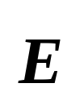
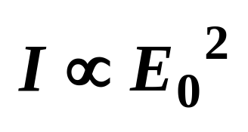
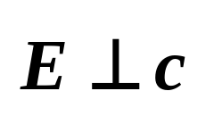
1.光是一种电磁波， 振动的传播。 称为光矢量,
振动称为光振动：
2.真空中的光速c=3.0×10⁸m/s，波长λ，频率ν; c / ν = λ
折射率为n的媒质中光速u，波长λ _{n}，频率ν_{n}； u/ ν_{n} = λ _{n}
u =c/n ； λ _{n}＝ λ/n ； ν_{n}= ν
3.可见光波长范围：4000A°(紫)～7600A°（红）
1A°＝10^{－10}m 1nm= 10^{－9}m 1μm=10^{－6}m
4.单色光：某一频率的光，如红光、紫光等；
棱镜
复色光:多个频率的混合光 单色光
滤光片
5.光强 ， I 大亮、I小暗
6.光波为横波

Slide 6
光学分类
几何光学——光的直线传播规律
波动光学
——干涉、衍射、偏振
物理光学
量子光学
——光和物质的相互作用
现代光学
1960年 梅曼 第一台红宝石激光器
非线性光学、激光光谱、信息光学、全息、光纤通讯、集成光学、统计光学等

Slide 7
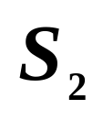
•
    第三章 光的干涉
§3.1 光的干涉现象
一、光的干涉
1.基本概念:
光的相干条件
相干光源
相干光
光的干涉
P
2.光干涉强度分布：
•

Slide 8
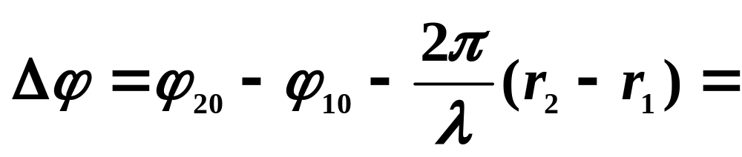

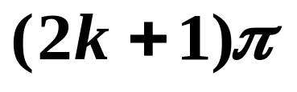
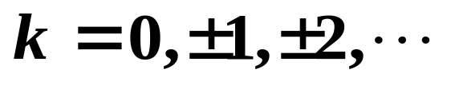
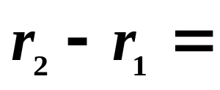
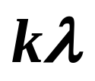
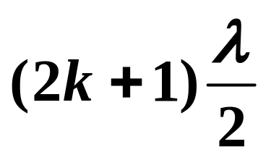
亮
1）
暗
2）若S₁、S₂同相,ϕ₂₀ = ϕ₁₀ (光学中一般满足此条件)
亮
暗
亮
或
暗

Slide 9
二. 相干光的获得
两个普通台灯发出的光为何无干涉现象？
1.光源的发光机理
光源的最基本发光单元是分子、原子
一个原子一次发光：
能级跃迁辐射
产生一个波列：
波列
E₂
τ
ν = (E₂-E₁)/h
E₁
h为普朗克常数
波列长L = τ c
τ ﹤10⁻⁸s
普通光源：
大量原子自发辐射
·
·
独立(不同原子发的光)
(同一原子先后发的光)
独立

Slide 10
对普通光源：
两个光源
不能观察到干涉现象
一个光源的两个不同部分
2. 获得相干光的两种方法
同频率
干涉条件
同方向
·
自身相干
恒定相差
·
分波面法
分振幅法
·
p
p
S *
S *
薄膜

Slide 11
3.激光光源：
受激辐射
E₂
ν
(频率,位相,振动方向, 传播方向)
ν
完全一样
ν = (E₂-E₁)/h
ν
E₁

Slide 12








§3.2 杨氏双缝干涉
一 、杨氏双缝干涉
x
1. 实验装置及实验结果:
Δx
O
I
单色光入射

2.理论分析：
D >> d (d∼ 10 ⁻⁴m, D ∼ m)

Slide 13
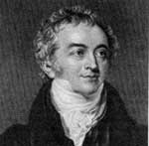
托马斯 . 杨


Slide 14
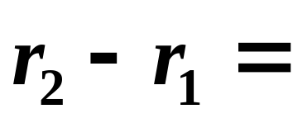
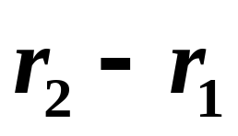

1)明暗纹条件：
明
暗
2)几何关系（θ很小）：
3)明暗纹位置：
明
暗


Slide 15
3.讨论
(1) 一系列平行的明暗相间的等间距直条纹；
(2) r₂-r₁＝0时，x=0,k＝0 中央明纹
(3)相邻明（暗）纹中心间隔：

观察屏
暗纹
x
+2级亮纹
Δx
+1级亮纹
Δx
O
I
0级亮纹
-1级亮纹
-2级亮纹
单色光入射时双缝干涉的条纹

Slide 16

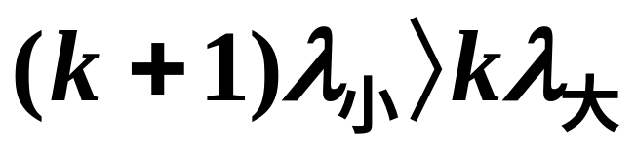

(4)若用复色光源，则干涉条纹是彩色的,且在屏幕上会发生重叠，对重叠处有
(5)若白光入射，则中央明纹仍为白色，其它干涉条纹是彩色的，形成各级光谱。光谱不重叠的条件为

Slide 17








二. 洛埃镜实验 半波损失
洛埃镜
当屏幕P移至P’处，从S₁和 S₂ 到N点的距离差为零，应为零级明纹，但是实际观察到暗条纹，验证了反射时有半波损失存在。
r₂ - r₁＝0
明
暗
(r₂ - λ/2) - r₁＝ - λ/2
半波损失:
当光从光疏媒质(n 小)向光密媒质(n 大)入射时，反射光波有半波损失.



Slide 18










三. 菲涅耳双镜干涉
菲涅耳双镜


Slide 19
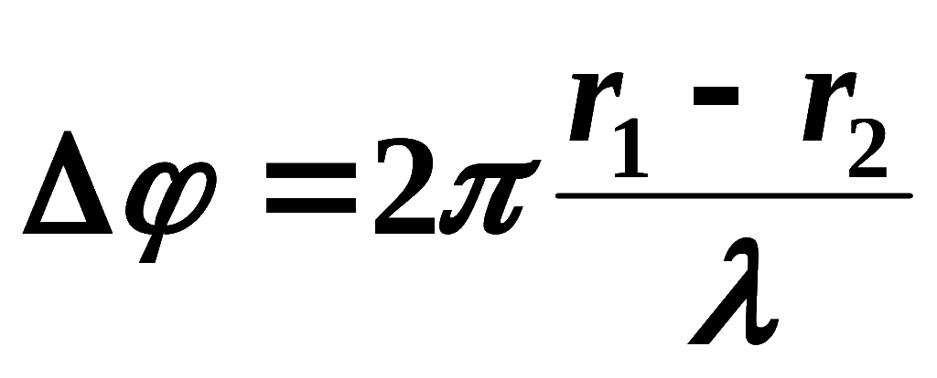
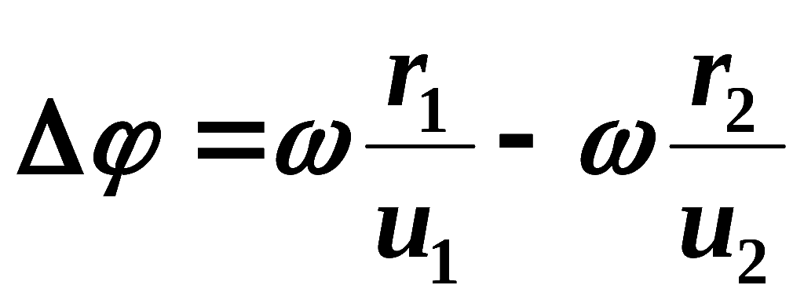
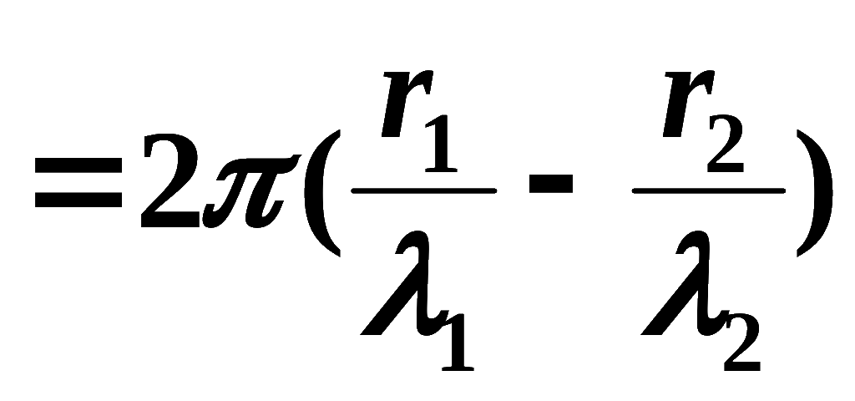
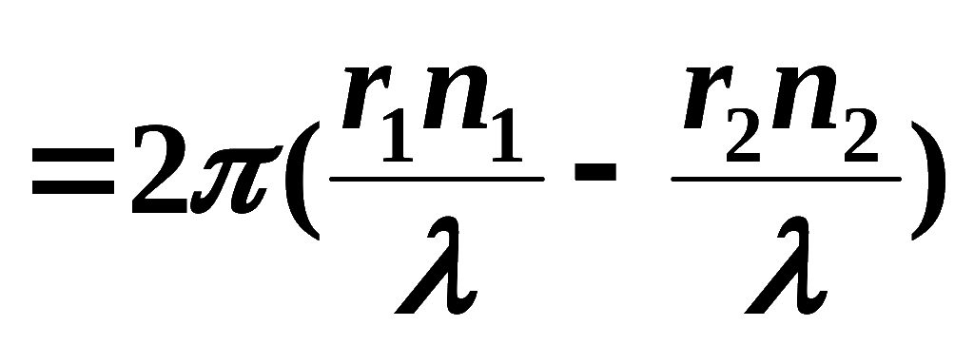
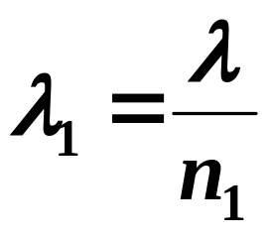
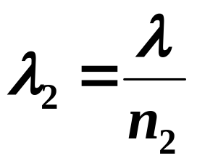
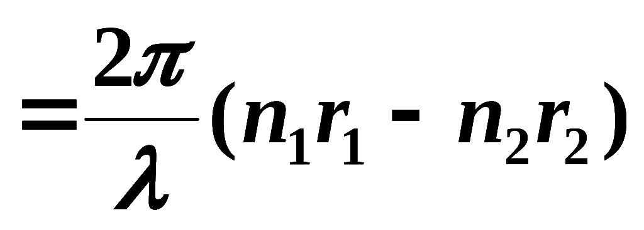
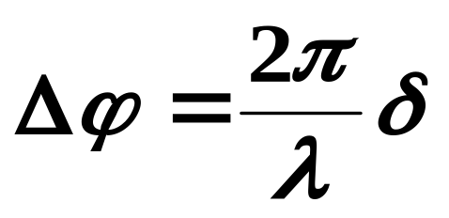
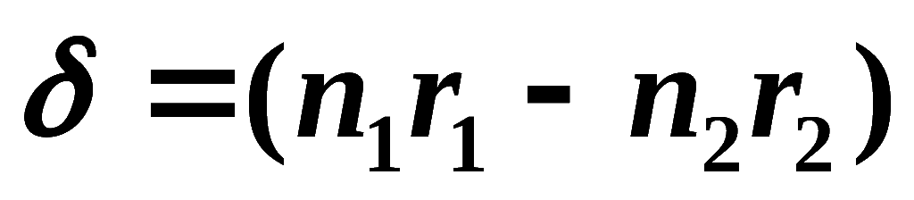
§3.3 光程和光程差
r₁
S₁
P
一. 光程、光程差
r₂
真空中
S₂
S₁
n₁
r₁
媒质中
S₂
r₂
n₂
3.位相差与光程差关系：
1.定义光程 : nr
2.光程差 :
注意：λ为真空中波长

Slide 20
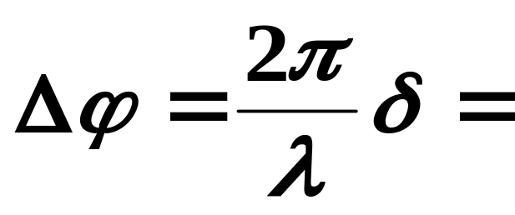
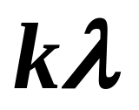
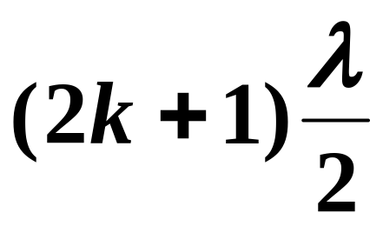
4.用光程差δ表示的干涉加强、减弱条件
明纹
由
暗纹
得
明纹
暗纹
注意与光程差对应的波长总是真空中波长!！


Slide 21
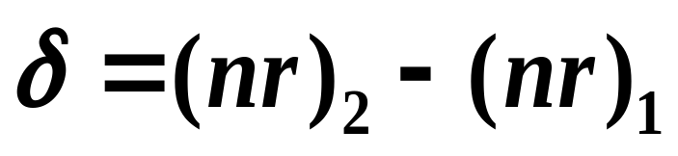
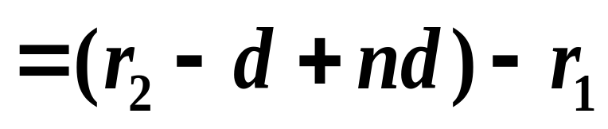
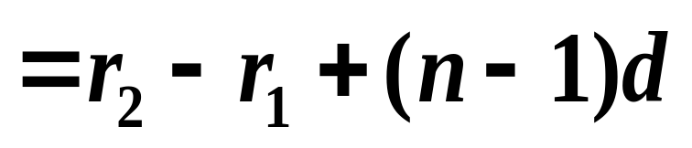
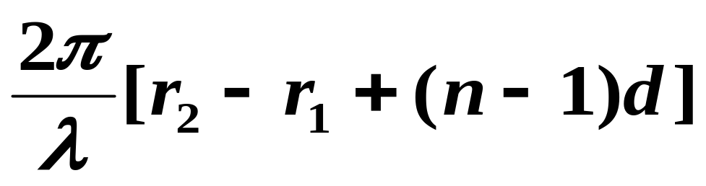
[例1]
·
r₁
p
求：P点光程差、位相差？
S₁
n
r₂
S₂
d
光程差：
位相差：


Slide 22
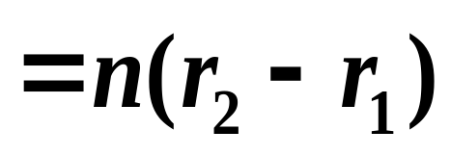
[例2]
·
r₁
p
如图若将杨氏双缝装置置于折射率为n的液体中，求：P点光程差.
S₁
r₂
S₂
n
光程差：


Slide 23
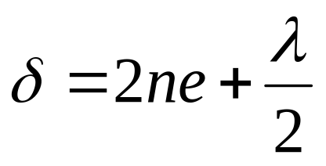
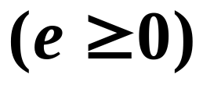
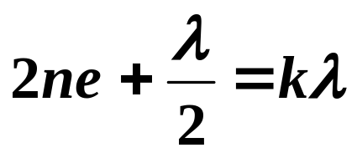

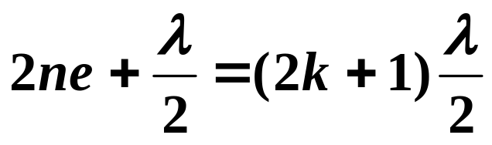
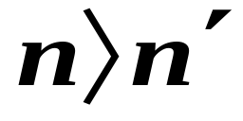
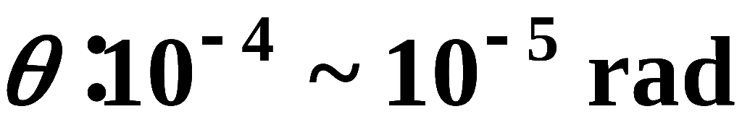
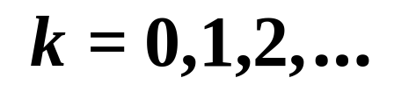
§3.4 等厚条纹

一. 劈尖（劈形膜）：
夹角很小的两个平面所构成的薄膜
入射光(单色平行光垂直入射)
λ
光程差
反射光2
反射光1
n′
·
棱边
上表面
A
明纹：
n
e
θ
n′
下表面
暗纹：
暗纹
同一厚度e对应同一级条纹:等厚条纹
明纹
劈尖表面附近形成的是一系列与棱边平行的、明暗相间等距的直条纹。
θ
e_{k}
e_{k+1}

Slide 24
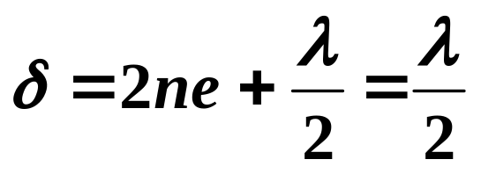
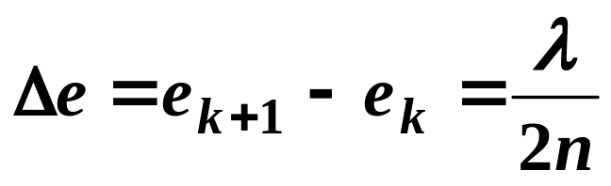
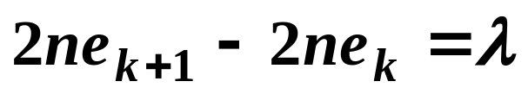

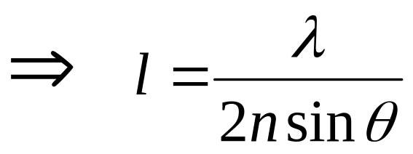
讨论：
l
暗纹
1. 在棱边处（e=0）：
明纹
暗纹
θ
e_{k}
e_{k+1}
2. 相邻明(暗)纹高度差
仅与 有关
3. 相邻明(暗)纹之间距离l
l 与θ反比

Slide 25
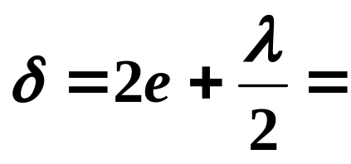

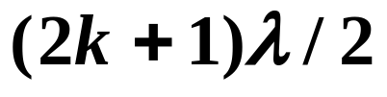

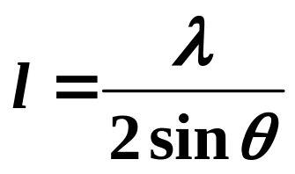
二. 空气劈尖（劈形空气膜）：
夹角很小的两个平玻璃板之间所形成的空气薄膜:
n
上表面
n
下表面
1. 光程差
明纹中心
暗纹中心
2. 相邻明(暗)纹高度差
3. 相邻明(暗)纹之间距离
l 与θ反比
问题1：
θ变化时条纹如何变？
楔角愈小，干涉条纹分布就愈稀疏；
问题2：上板平移，条纹如何变？


Slide 26
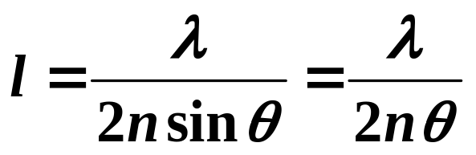



劈尖的应用:
测波长：已知θ 、 n，测 l 可得λ
测折射率：已知θ、 λ ，测 l 可得n
测细小直径、厚度、微小变化(~几千Å)
如何测你头发的直径、一页纸的厚度？
干涉膨胀仪

Slide 27

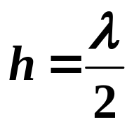
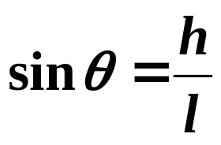
测表面不平度
l
等厚条纹
平晶
待测工件
工件有何种缺陷？凹、凸多少？
凸起
肉眼凡胎无法观测如此微小的凸起！

Slide 28
例：
两个直径有微小差别的彼此平行滚柱之间的距离为L，夹在两块平晶之间，形成空气劈尖，单色光入射时，产生等厚条纹，如果减小L，则在L范围内干涉条纹的
λ
A. 数目减少，间距变大
✓
B. 数目不变，间距变小
C. 数目增加，间距变小
L
D. 数目减少，间距不变

Slide 29

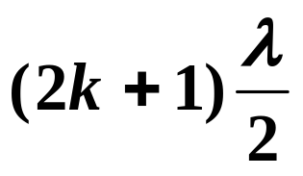
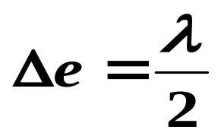



三. 牛顿环
牛顿环
装置简图

显微镜
·
o
光程差：
λ
R
分束镜M
明
.
平凸透镜
r
S
e
平晶
暗
•
暗环
平凸透镜
1.同一e 处形成同一级条纹
平晶
o
以接触点为中心的同心圆环－牛顿环
2.接触点e =0 暗斑
3.相邻明（暗）纹对应厚度差：
相邻明（暗）纹对应间距：
以接触点为中心的内疏外密的同心圆环－牛顿环

Slide 30













4.明暗环半径：
明环：
明环半径：
暗环：
暗环半径：

Slide 31

5.透射光干涉条纹：
明
光程差：
暗
透射条纹与反射条纹互补

Slide 32

牛顿环的应用：
对暗环
测透镜球面的半径R：
已知λ, 测 m、r_{k+m}、r_{k}，可得R 。
测波长λ, ：
已知R，测出m 、 r_{k+m}、r_{k}， 可得λ, 。
λ
检验透镜球表面质量
标准验规
待测透镜
暗纹

Slide 33

例：如图，用单色光λ垂直照射透镜半径为R的牛顿环，求反射光形成的牛顿环各暗环半径。


Slide 34

解:设某暗环半径为r，由图所示几何关系，近似有
①
由空气膜上、下两表面的反射光干涉减弱条件
k为整数 ②
将①代入②可得
其中k为整数，且

Slide 35
例：一牛顿环干涉装置各部分折射率如图示，大致画出反射光的干涉条纹分布。
1.62
1.50
1.62
1.75
1.50

Slide 36
§3.5 等倾干涉
一、透镜的等光程差性
a
物点到象点各光线之间的光程差为零
S
b
S′
·
·
c
使用透镜不会产生附加光程差


Slide 37







二. 点光源照明均匀薄膜时的干涉条纹分析
光束1、2的光程差：
o
P
i
i
f
·
1
L
S
2
i
i
·
·
D
n₁
·
n₂ > n₁
A
C
e
γ
·
n₁
B
得

Slide 38



光程差
o
P
明纹
f
·
1
L
S
2
i
i
暗纹
·
·
D
n₁
·
n₂ > n₁
A
C
e
γ
·
n₁
B
倾角i相同的光线对应同一条干涉条纹
—等倾条纹。
条纹特点:
一系列同心圆环

Slide 39
o
f
·
面光源
·
·
i
n′


n > n′
e
n′
三. 面光源照射时，干涉条纹的分析
只要入射角i相同，都将汇聚在同一个干涉环上（非相干叠加）
灿烂阳光下五彩缤纷的油膜
透射光条纹与反射光相反（互补）

Slide 40




Slide 41





四. 应用：增透膜、反射膜
1
2
空气
1.增透
e
空气
2.增反

Slide 42





Slide 43






例3.7 在玻璃基片上均匀镀一层折射率为1.38的透明介质膜。单色光垂直入射。欲使膜上下表面反射光干涉相消，介质膜至少应多厚？
光学镜头的增透膜一般对应550nm的黄绿光。
玻璃

Slide 44

§6 迈克耳逊干涉仪

Slide 45
一. 仪器结构、光路
M₂
M′₁
2
G₁和G₂是两块材料相同厚薄均匀、几何形状完全相同的光学平晶。
·
G₁
G₂
M₁
A
S
1
半透半反膜
补偿板
G₁一侧镀有半透半反的薄银层。与水平方向成45º角放置；G₂称为补偿板。
2′
1′
E
在G₁镀银层上M₁的虚象M₁’
一束光在A处分振幅形成的两束光1和2的光程差，就相当于
由M₁’和M₂形成的空气膜上下两个面反射光的光程差。

Slide 46

二 . 工作原理
M₂
光束2′和1′发生干涉
M′₁
2
若M′₁、M₂平行 ⇒ 等倾条纹
G₁
G₂
M₁
S
1
若M′₁、M₂有小夹角 ⇒ 等厚条纹
半透半反膜
补偿板
若M₁平移Δd 时，干涉条移过N条，则有：
2′
1′
E
三. 应用：
微小位移测量
测折射率

Slide 47


等
倾
干
涉
条
纹
与
重 合
等
厚
干
涉
条
纹

Slide 48






例题：在迈克耳孙干涉仪的两臂
中分别引入 10 厘米长的
玻璃管 A、B ，其中一个
抽成真空，另一个在充以
一个大气压空气的过程中
观察到107.2 条条纹移动，
所用波长为546nm。求空气的折射率？
解：设空气的折射率为 n
相邻条纹或说条纹移动一条时，对应光程差的变化为一个
波长，当观察到107.2 条移过时，光程差的改变量满足：
迈克耳孙干涉仪的两臂中
便于插放待测样品，由条
纹的变化测量有关参数。
精度高。

Slide 49




§1 光的相干性
§2 杨氏双缝干涉
条纹特点
小
结
§3 光程
光程差 :
2
π
Δ
ϕ
=
δ
明纹：
λ
暗纹：
§4 等厚干涉
2.牛顿环
1.劈尖干涉
§5 等倾干涉
2.增反膜
1.增透膜
§6 迈克尔逊干涉仪

Slide 50
1.如图所示，在双缝干涉实验中SS₁=SS₂，用波长为λ的光照射双缝S₁和S₂，通过空气后在屏幕E上形成干涉条纹。已知P点处为第三级明条纹，则S₁和S₂到P点的光程差为 。
3 λ
若将整个装置放于某种透明液体中， P点为第四级明条纹，则该液体的折射率n=
4/3

Slide 51



2.如图所示，设有两个同相的相干点光源S₁和S₂，发出波长为λ的光。A是它们连线的中垂线上的一点。若在S₁与A之间插入厚度为e、折射率为n的薄玻璃片，则两光源发出的光在A点的位相差 △ϕ=
若已知λ ＝5000A°，n=1.5，A点恰为第四级明纹中心，
则e=
S₁
¤
A
S₂
¤

Slide 52





3.单色平行光垂直照射在薄膜上，经上下两表面反射的两束光发生干涉，如图所示，若薄膜的厚度为e，且n₁<n₂>n₃，λ₁为入射光在n₁中的波长，则两束反射光的光程差、位相差分别为
入射光
反射光1
e
反射光2

Slide 53



4.在如图所示的牛顿环装置中，把玻璃平凸透镜和平面玻璃（设玻璃折射率n₁=1.50）之间的空气(n₂=1.00)改换成水(n’₂=1.33) ，求第k个暗环半径的相对改变量
（λ）

Slide 54
5.波长为λ的单色光垂直照射由两块玻璃板构成的空气劈尖，已知劈尖角为θ’。如果劈尖角变为θ，从劈棱数起的第四条明条纹位移值△x是多少?

Slide 55
第四章 光的衍射
§1 光的衍射和惠更斯——菲涅耳原理
一. 光的衍射实验现象
1.现象:
衍射屏
观察屏
衍射屏
观察屏
L′
L
λ
λ
S
S
*
a
*
a ≤1000λ
2.定义:
光在传播过程中能绕过障碍物的边缘而偏离直线传播的现象

Slide 56



3. 分类:
衍射屏
观察屏
(1) 菲涅耳衍射
近场衍射
S
λ
光源与狭缝之间、狭缝与屏幕之间至少有一个是有限远
*
a
(2) 夫琅禾费衍射
远场衍射

衍射屏
观察屏
入射光、衍射光都是平行光
L′
L
λ
二.理论解释（惠更斯、菲涅耳原理）
S
*
波传到的任何一点都是子波的波源，各子波在空间某点的相干叠加，就决定了该点波的强度。
n
dI(p)
·
θ
r
·
dS
p
S(波前)

Slide 57



§2 单缝的夫琅禾费衍射、半波带法
一.装置
观察屏
S: 单色光源
缝平面
透镜L
·
衍射光线
透镜L′
p
B
θ
S
θ : 衍射角(-π/2,+ π/2)
a
θ
*
0
(缝宽)
A
δ
f ′
f : 透镜焦距
f
注意：通过透镜光心的光线不改变方向！
二.半波带法
A→P和B→P的光程差
—— 中央明纹(中心)

Slide 58


当 时，可将缝分为两个“半波带”
θ
1
B
2
半波带
1′
1
半波带
2′
2
a
1′
半波带
2′
半波带
A
λ/2
两个“半波带”上发的光在P 处干涉相消形成暗纹。
当 时，可将缝分成三个“半波带”
B
θ
a
P处为明纹中心
A
λ/2

Slide 59




当 时,可将缝分成四个“半波带”,
形成暗纹。
… …
B
θ
三.讨论
a
1.单缝衍射明、暗纹条件
A
λ/2
中央明纹(中心)：
k级明纹(中心)：
（2k+1）个半波带
k级暗纹:
（2k）个半波带

Slide 60



2.单缝衍射明、暗纹位置
观测屏
衍射屏
透镜
x₂
中央明纹(中心)：
λ
x₁
Δx
θ
Δx₀
0
I
k级明纹(中心)：
f
k级暗纹:

Slide 61
3. 条纹光强分布
介于明纹中心与暗纹之间时,条纹逐渐变暗。
边缘模糊
衍射角θ愈大，对应的半波带数越多，条纹亮度愈小。
观测屏
衍射屏
透镜
x₂
λ
x₁
Δx
θ
Δx₀
0
I
f

Slide 62




4. 条纹宽度
观测屏
衍射屏
透镜
x₂
中央明纹：两个第一级暗纹之间的区域
λ
x₁
Δx
θ
Δx₀
0
I
f
当θ满足条件：
为中央明纹区。
半角宽度：
当
时,
一般有 a >>λ,
θ称为中央明纹的半角宽度

Slide 63






线宽度：
两个第一级暗纹间的线距离
观测屏
衍射屏
透镜
x₂
λ
x₁
Δx
θ
Δx₀
0
I
其他明纹(次极大)
f
5. 波长对条纹宽度的影响
波长越长，条纹宽度越宽
6. 光的直线传播
由
a↑，而k不太大时，θ↓
各级明纹与中央明纹合并
— 光的直线传播


Slide 64


单缝夫琅禾费衍射条纹
单缝衍射

Slide 65



例. 在如图所示的单缝夫琅和费衍射实验装置中，S 为单缝，L 为透镜，C 放在 L 的焦平面处的屏幕。当把单缝 S垂直于透镜光轴稍微向上平移时，屏幕上的衍射图样。
(A)向上平移； (B) 向下平移；
(C)不动； (D)条纹间距变大。



Slide 66
例. 若有一波长为 λ=600nm 的单色平行光，垂 直入射到缝宽 a =0.6mm 的单缝上，缝后有一焦距 f = 40 cm 透镜。
试求：
（1）屏上中央明纹的宽度;
（2）若在屏上 P 点观察到一明纹，op=1.4mm 问 P 点处是第几级明纹，对 P 点而言狭缝处波面可分成几个半波带？
观察屏
缝平面
透镜L
·
p
θ
a
0
f

Slide 67






解：(1) 中央明纹的宽度
P点所在位置为第三级明条纹，
对应缝宽可分为2k+1=7个半波带

Slide 68

§3 光学仪器的分辨本领
I / I₀
1.圆孔的夫琅禾费衍射
相对光强曲线
1
观察屏
0
1.22(λ/D)
sinθ
衍射屏
L
λ
θ₁
中央亮斑
(艾里斑)
艾里斑
圆孔孔径为D
f
艾里斑占入射光强的83.8％
D↑
λ ↓
艾里斑变小

Slide 69

2. 光学仪器分辩本领
刚可分辨
不可分辨
非相干叠加
S₁
D
δθ
*
0
*
I
S₂
重叠区中心光强是艾里斑中心光强的80％，人眼恰能分辨。
最小分辨角
瑞利判据:对于两个等光强的非相干物点,如果其一个象斑的中心恰好落在另一象斑的边缘(第一暗纹处),则此两物点被认为是刚刚可以分辨。

Slide 70





分辨本领
望远镜：
不可选择，可
反射式望远镜
牛顿式（1671年）
卡塞格林式（1672年）
显微镜：
D不会很大，可
电子显微镜λ～10⁻³ nm,最小分辨距离10⁻¹ nm,放大倍数可达几万～几百万倍。

Slide 71
§4 光栅衍射
一. 光栅
1. 光栅—大量等宽等间距的平行狭缝(或反射面)构成的光学元件。
广义上，任何装置，只要能起到等宽等间隔地分割波阵面的作用，均为衍射光栅。
2. 种类：
透射光栅
反射光栅
d
d
3. 结构：
每毫米: 几十～几千条狭缝
可见光、紫外光：600~1200条/mm
例：100×100 mm²，60,000~120,000条
6条/min，
连续刻1～2周！

Slide 72



二. 光栅衍射
缝平面G
观察屏
透镜L
P
a
λ
θ
光栅常数
d
b
θ
o
设每单位长度缝数为n，则
焦距 f
dsinθ
光栅衍射特点：
单缝衍射和多缝干涉的共同结果
1. 多缝干涉
明纹(主极大、谱线)条件:
光栅方程
k = 0,1,2,3…

Slide 73




光栅方程
明纹(主极大)位置：
缝平面G
观察屏
透镜L
P
λ
θ
d
θ
当θ 较小时: tg θ ≈ sin θ
o
焦距 f
dsinθ
当θ 较大时:

Slide 74






暗纹条件：
缝平面G
观察屏
透镜L
设：相邻狭缝相差为
P
λ
θ
d
θ
o
焦距 f
dsinθ
由(1), (2)得：
两个主极大之间有N－1个极小（暗纹）
两个暗纹之间有一个次极大光强仅为主极大的4％
相邻主极大间有N－1个暗纹和N－2个次极大。

Slide 75


如 N = 4,有三个极小
3
1
4
4
2
4
2
1
1
3
Δϕ =π /2
Δϕ =π
Δϕ =3π /2
光强曲线
I
I₀
N = 4
sinθ
-2(λ/d)
-(λ/d)
0
λ/d
2λ/d
-(λ/4d)
λ/4d

Slide 76

2. 单缝衍射的影响
(1). 缺级现象
干涉明纹位置：
若该方向同时满足单缝衍射暗纹位置，则有：
此时k 级主极大缺级
干涉明纹缺级级次：
k应为整数,故当d /a 为整数时光栅衍射主极大出现缺级现象
非整数可以吗？

Slide 77
单缝衍射
光栅衍射
d =10a
缺级
缺级

Slide 78
(2). 光强调制
透镜
衍射光相干叠加
光栅衍射条纹是在单缝衍射调制下的多缝干涉
θ
a
λ
d
I
θ
θ
f
光强曲线
I
I₀
I_{0单}
I_{单}
sinθ
-2(λ/d)
-(λ/d)
λ/d
2λ/d
sinθ
(λ /a)
-2
-1
0
1
2
0
I_{单}
I_{0单}
-2
-1
0
1
2
sinθ
(λ /a)

Slide 79

光栅衍射第4级主极大缺级
I_{单}
I_{0单}
单缝衍射光强曲线
光栅衍射
-2
-1
0
1
sinθ
(λ/a)
2
多光束干涉光强曲线
sin²Nβ/sin²β
N²
-8
-4
0
4
8
sinθ
(λ/d)
I
N²I_{0单}
光栅衍射
光强曲线
单缝衍射
轮廓线
-8
-4
0
4
8
sinθ
(λ/d)

Slide 80











三. 光栅光谱
1. 单色光入射

黑暗背景下明亮、细锐的清晰条纹。
-3级
3级
2. 复色光入射
-2级
-1级
0级
1级
2级
第2、3级光谱开始重叠
(白)

Slide 81

汞光通过衍射光栅
可见区汞光光谱波长：
5790 Å
5770 Å
5460 Å
4047 Å

Slide 82

白光入射光栅:赤、橙、黄、绿、青、蓝、紫

Slide 83
例：用含有两种波长λ=6000Α°和λ’=5000Α°的复色光垂直入射到每毫米有200条刻痕的光栅上，光栅后面置一焦距为f=50cm的凸透镜，在透镜焦平面处置一屏幕，求以上两种波长的光 的第一级谱线的间距△x。

Slide 84
例. 一衍射光栅，每厘米有 200 条透光缝，每条透光缝宽为 a = 2×10⁻³ cm ，在光栅后放一焦距 f =1 m 的凸透镜，现以 λ=600nm 的单色平行光垂直照射光栅。
求:（1）透光缝 a 的单缝衍射中央明条
纹宽度为多少？
（2）在该宽度内，有几个光栅衍射
主极大？

Slide 85






（2）
单缝衍射第一级暗纹对应角度满足
此衍射角对应的光栅主极大级次 k 满足
共5条主极大

Slide 86
例. 波长为600nm的单色光垂直照射到一光栅上，测得第二级主极大的衍射角为30°，且第三级是缺级。
a）光栅常数d 等于多少 ？
b）透光缝可能的最小宽度a等于多少？
c）在选定了上述d 和 a 之后，求屏幕上可能
呈现的主极大的级次。

Slide 87









解：
（1）
（2）
最小宽度
（3）
k＝3缺级，k＝4 看不到
实际呈现k＝0，±1，±2

Slide 88


3. 光栅的色分辨本领
设入射波长为λ 和λ +δλ 时，二者的谱线刚能分开
定义光栅分辨本领：
例如对Na双线：
λ ₁ =5890Aº,
λ ₂ =λ +δλ =5896Aº
(k=2,N=491),(k=3,N=327)都可分辨开Na双线

Slide 89





四. 斜入射的光栅方程
1.光线斜入射时的光栅方程
观察屏
光栅
L
d sin i
P
θ
i
o
λ
f
d sinθ
“±”的确定:
入射光在光轴的上侧时取“＋”；下侧时取“－”。
i 改变，0级明纹位置改变。

Slide 90


例如，令 k=0，
即
时，为零级主极大位置
2. 相控阵雷达
一维阵列的相控阵雷达
(1)扫描方式
靶目标
d
移
相位控制扫描
λ
θ
相
n
频率控制扫描
微波源
器
(2)回波接收
(3)相控阵雷达的优点
辐射单元
通过改变发射波长，使隐形飞机失去隐形作用，只有它才能侦破隐形飞机。


Slide 91


Slide 92




相 控 阵 雷 达
平面阵列
球形阵列
车载型
爱国者导弹


Slide 93


Slide 94
§5 X射线的衍射
X射线管
一. X 射线的产生
-
A
K
+
1895年，伦琴
原子内壳层电子跃迁产生的一种辐射和高速电子在靶上骤然减速时伴随的辐射，称为X 射线。
X射线
在电磁场中不发生偏转
穿透力强
λ : 10⁻¹⎯10²nm
第一届诺贝尔物理奖
劳厄（Laue）实验（1912）
准直缝
晶体
劳厄斑
·
X射线
·
证实了X射线的波动性
·
·
劳厄获1914年诺贝尔物理奖。

Slide 95


二. X射线在晶体上的衍射
1
2
晶面
: 掠射角
•
•
•
•
•
•
d
•
A
•
B
•
•
•
•
dsin
C
d : 晶面间距
(晶格常数）
•
•
•
•
•
•
•
•
•
•
•
•
•
•
•
•
•
•
每个原子都是散射子波的子波源
散射光干涉加强条件：
——布喇格公式（方程）
布喇格父子获1915年诺贝尔物理奖。

Slide 96
伦琴发现x射线
劳厄实现晶体透射x射线衍射
布拉格父子实现晶体反射x射线衍射
三. 应用
已知 、λ 可测d — X射线晶体结构分析。
已知 、d可测 λ — X射线光谱分析。
在医学和分子生物学领域也不断有新的突破。1953年英国的威尔金斯、沃森和克里克利用X 射线的结构分析得到了遗传基因脱氧核糖核酸（DNA) 的双螺旋结构，它是开启生命科学之门的一把钥匙。荣获了1962 年度诺贝尔生物和医学奖。
1917年，巴克拉发现元素的标识伦琴辐射获诺贝尔物理奖。
1924年，西格班研究伦琴射线光谱学获诺贝尔物理奖。

Slide 97



第五章 光的偏振
c
光波性质：
横波
电矢量E、磁矢量H有单一对应关系、同步性
在许多方面磁场的作用比电场的作用小的多
一般都选用电矢量E代表光的振动——光矢量
光矢量的振动方向与传播方向构成一个平面
——光的偏振性
传
播
方
向
E
动
面
振

Slide 98



§1 光的偏振状态
一. 自然光
沿光传播方向看
自然光中E在任意方向都是均匀分布的
每一个光矢量都可以分解为x、y 方向分量
没有优势方向
自然光的分解
自然光的表示法：
·
·
·

Slide 99

二. 线偏振光
向
传
播
方
E
线偏振光
完全偏振光
动
面
振
线偏振光的表示法：
面对光的传播方向看
·
·
·
·
·
光振动垂直板面
光振动平行板面
线偏振光可沿两个相互垂直的方向分解
y
E_{y}
E
α
x
E_{x}


Slide 100
三. 部分偏振光
某一方向振动强于其他方向
⇒
部分偏振光
部分偏振光的分解
部分偏振光可分解为两束振动方向相互垂直的、
不等幅的、不相干的线偏振光。
部分偏振光可通过线偏光和自然光的合成得到。
部分偏振光的表示法：
·
·
·
·
·
·
·
·
·
平行纸面的光振动较强
垂直纸面的光振动较强

Slide 101

§2 线偏振光的获得与检验
一. 起偏
起偏：从自然光获得偏振光
二向色性
起偏器: 起偏的光学器件
起偏的原理：利用某种光学的不对称性
偏振片：
硫酸碘奎宁、电气石或聚乙烯醇薄膜在碘溶液中浸泡后，在高温下拉伸、烘干形成了偏振片
偏振片的起偏
透光
非偏振光
线偏振光
·
·
·
P
自然光I₀
线偏振光 I
电气石晶片
·
·
·
偏振化方向
(透振方向)

Slide 102




二. 马吕斯定律(线偏振光入射偏振片)
P
E₀
P
I₀
α
I
α
E=E₀cosα
⎯⎯马吕斯定律（1809）
——消光
三. 检偏
旋转一周
用偏振器件分析、检验光的偏振态
2明2暗
自然光
?
部分偏振光

Slide 103




例. 三个偏振片 P₁、P₂与P₃ 堆叠在一起，P₁ 与 P₃ 的偏振化方向相互垂直，P₂ 与 P₁ 的偏振化方向间的夹角为 30 ° 。强度为 I₀ 的自然光垂直入射到偏振片 P₁，并依次透过偏振片 P₁、P₂ 与 P₃，若不考虑偏振片的吸收和反射，则通过三个偏振片后的光强为：
（A）
（B）
（C）
（D）
（C）

Slide 104
例. 一束光是自然光和线偏振光的混合光，让它们垂直通过一偏振片，若以此入射光束为轴旋转偏振片，测得透射光强度最大值是最小值的 5 倍，那么入射光束中自然光与线偏振光的光强比值为：
(A) 1/2 ; (B) 1/5;
(C) 1/3; (D) 2/3.
[ A ]

Slide 105







例5－1. 有三个偏振片堆叠在一起，第一块与第三块的偏振片化方向相互垂直，第二块和第一块的偏振化方向相互平行，然后第二块偏振片以恒定的角速度 ω 绕光传播的方向顺时针旋转，如图所示。设入射自然光的光强为I。, 通过这一系统后，出射光的光强为何？

Slide 106










Slide 107


§3 反射和折射光的偏振
一. 反射和折射时光的偏振
i = i₀ 时，反射光为线偏光，其振动方向⊥入射面
·
·
·
线偏振光
·
·
·
·
·
·
i₀
·
i
i
·
i₀
·
·
·
·
n₁
n₁
·
n₂
r
n₂
r₀
·
·
i₀:布儒斯特角或 起偏角
自然光反射和折射
后产生部分偏振光
起偏振角
由
—布儒斯特定律
(1812年)
有
i₀ +r₀ = 90^{O}
即当光以布儒斯特角入射到两种介质的交界面时，反射光线⊥折射光线


Slide 108
若 n₁ =1.00 (空气)，n₂ =1.50 (玻璃)，则：
互余
二. 玻璃片堆起偏和检偏
·
(接近线偏振光)
·
·
·
·
·
·
·
·
·
·
i₀
·
·
·
·
·
·
·
·
·
·
·
·
·
·
·
·
·
·
·

玻璃片堆
(接近线偏振光)

Slide 109


§4 光在晶体中的传播, 双折射
e
e
•
·
·
·
·
·
·
•
o
o
方解石
一. 双折射的概念
自然光
i
n₁
1. 双折射
n₂
(各向异
性媒质)
r_{e}
2.寻常光和非寻常光
r_{o}
e光
o光
o光 : 遵从折射定律
e光 : 一般不遵从折射定律
e光折射线也不一定在入射面内。

Slide 110
3. 晶体的光轴
当光在晶体内沿某个特殊方向传播时不发生双折射，该方向称为晶体的光轴。
例如，方解石晶体(冰洲石)
A
102°
光轴是一特殊的方向,凡平行于此方向的直线均为光轴。
光轴
B
单轴晶体：只有一个光轴的晶体
双轴晶体：有两个光轴的晶体

Slide 111
4. 主平面
主平面：晶体中光的传播方向与晶体
光轴构成的平面。
·
e光的
主平面
o光的
主平面
·
·
·
o光
e光
光轴
光轴
振动方向⊥主平面
振动方向∥主平面
只有光轴在入射面内时，o、e光的主平面重合
二. 晶体的主折射率，正晶体、负晶体
光矢量振动方向与晶体光轴的夹角不同,光的传播速度也不同。

Slide 112



光轴
光轴
v_{o}Δt
·
·
·
·
·
·
·
v_{o}Δt
o光:
·
·
e光:
·
·
·
·
·
·
v_{e}Δt
·
·
·
·
·
·
·
·
·
n₀ ，n_{e}称为晶体的主折射率
根据n₀ ，n_{e}的关系可分为正、负晶体
正晶体 : n_{e}> n_{o}，如石英
光轴
e
负晶体 : n_{e}< n_{o}，如方解石
e
o

Slide 113
·
·
当光沿光轴方向入射晶体时，不发生双折射现象
·
·
光轴
晶体
·
·
e o
·
·
e o
当光垂直光轴方向入射晶体时，o光、e光沿同一方向传播，但速度不同
·
·
·
·
光轴
晶体
·
·
e o
·
·
e o

Slide 114
偏振光的应用
眼镜、车灯、玻璃
人工双折射—光弹性、高速光开关10^{－9}s
旋光现象

Slide 115
1.两偏振片堆叠在一起，一束自然光垂直入射其上时没有光线透过。当其中一偏振片慢慢转动180 °时透射光强度发生的变化为:
（A）光强单调增加；
（B）光强先增加，后有减小至零；
（C）光强先增加，后减小，再增加；
（D）光强先增加，然后减小，再增加再减小至零。
[ B ]

Slide 116



2.一束光强为 I₀ 的自然光垂直穿过两个偏振片，且此两偏振片的偏振化方向成 45 °角，若不考虑偏振片的反射和吸收，则穿过两个偏振片后的光强为：
（A）
（B）
（C）
（D）
[ B ]

Slide 117
3.三个偏振片 P₁、P₂与P₃ 堆叠在一起，P₁ 与 P₃ 的片振化方向相互垂直，P₂ 与 P₁ 的片振化方向间的夹角为 30 ° 。强度为 I₀ 的自然光垂直入射到偏振片 P₁，并依次透过偏振片 P₁、P₂ 与 P₃，若不考虑偏振片的吸收和反射，则通过三个偏振片后的光光强为：
（A）
（B）
（C）
（D）
[ C ]

Slide 118
4.自然光以 60 ° 的入射角照射到某一透明介质表面时，反射光为线偏振光，则知：
（A）折射光为线偏振光 30 ° ；
（B）折射光为部分偏振光，折射角为 30 ° ；
（C）折射光为线偏振光，折射角不能确定；
（D）折射光为部分偏振光，折射角不能确定；
[ B ]

Slide 119



5.一束自然光自空气射向一块平板玻璃(如图)，设入射角等于布儒斯特角i₀，则在界面 2 的反射光
（A）光强为零；
（B）是完全偏振光且光矢量的振动方向垂直于入射面；
（C）是完全偏振光且光矢量的振动方向平行于入射面；
（D）是部分偏振光。
[ B ]

Slide 120




6.使一光强为 I₀ 的平面偏振光先后通过两个偏振片 P₁ 和 P₂ . P₁ 和 P₂ 的偏振化方向与原入射光光矢量振动方向的夹角是α 和 90° ，则通过这两个偏振片后的光强 I是:
(B) 0.
(A)
(C)
(D)
(E)
[ C ]

Slide 121
7.自然光以布儒斯特角由空气入射到一玻璃表面上，反射光是
（A）在入射面内振动的完全偏振光。
（B）平行于入射面的振动占优势的部分偏振光。
（C）垂直于入射面振动的完全偏振光。
（D） 垂直于入射面的振动占优势的部分偏振光.
[ C ]

Slide 122

8.有三个偏振片堆叠在一起，第一块与第三块的偏振片化方向相互垂直，第二块和第一块的偏振化方向相互平行，然后第二块偏振片以恒定的角速度 ω 绕光传播的方向旋转，如图所示。设入射自然光的光强为。试证明：此自然光通过这一系统后，出射光的光强为

Slide 123
9.如图所示，一束自然光入射到平玻璃板上，已知其上表面的反射光线1为完全偏振光。设玻璃板两侧都是空气，标明各反射、折射光线的偏振情况。
1
n₀
n
2
n₀

Slide 124
10.如图，P_{1、} P₂为偏振化方向间夹角为α的两个偏振片。光强为I₀的平行自然光垂直入射到P₁表面上，则通过P₂的光强I= 。
若在P_{1、} P₂之间插入第三个偏振片P₃ ，则通过P₂的光强发生了变化。实验发现，以光线为轴旋转P₂ ，使其偏振化方向旋转一角度θ后，发生消光现象，从而可以推算出的P₃偏振化方向与P₁的偏振化方向之间的夹角α’ = 。（假设题中所涉及的角均为锐角，且设α’ ＜α ）
I₀
I
●‘
●‘
●‘’‘’
P₁
P₂
P₃

Slide 125




11. ABCD 为一块方解石的一个截面，AB 为垂直于纸面的晶体平面与纸面的交线.光轴方向在纸面内且与AB 成一锐角 θ ,如图所示.一束平行的单色自然光垂直于AB端面入射.在方解石内折射分解为 o 光和 e光, o 光和 e 光的 :

Slide 126
(A)传播方向相同,光矢量的振动方向互相垂直.
(B)传播方向相同,光矢量的振动方向不互相垂直
(C)传播方向不相同,光矢量的振动方向互相垂直
(D)传播方向不相同,光矢量的振动方向不互相垂直
[ C ]

